Slide 1
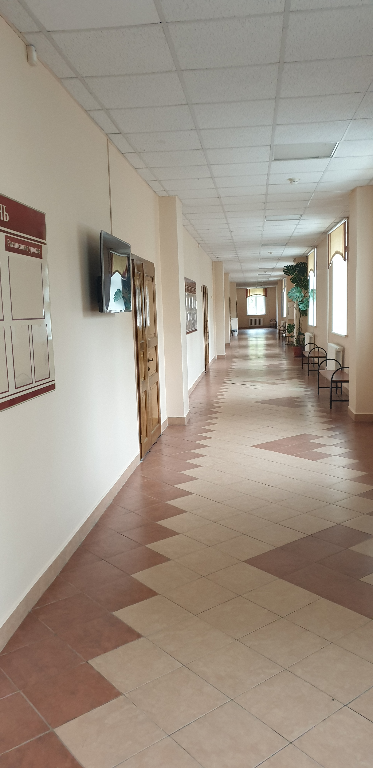
Сетевой проект «Обучение английскому языку в аспекте диалога культур»
МБОУ города Иркутска СОШ №17

Slide 2
Количество молодых специалистов в МБОУ г. Иркутска СОШ №17 в 2020 – 2021 учебном году

Slide 3
Методическое объединение учителей английского языка
4 педагога:
2 педагога – первая квалификационная категория,
2 педагога – молодые специалисты

Slide 4
Изучение профессиональной компетентности педагога
Посещение уроков администрацией МБОУ г. Иркутска СОШ № 17
Посещение занятий внеурочной деятельности администрацией МБОУ г. Иркутска СОШ № 17
Анкета "Профессиональная компетентность педагога»
Педагог
Анкетирование
Член административной команды
Результаты
Посещение уроков, занятий внеурочной деятельности

Slide 5
Изучение профессиональной компетентности педагога
Анкета "Профессиональная компетентность педагога»
Анкета состояла из 38 вопросов и была направлена на изучение базовых компетентностей педагога:
Личностные качества;
Постановка целей и задач педагогической деятельности;
Мотивация учебной деятельности;
Информационная компетентность;
Разработка программ педагогической деятельности и принятие педагогических решений;
Компетенции в организации учебной деятельности.
Анкета создана через гугл-форму.

Slide 6
Изучение профессиональной компетентности педагога

Slide 7
Изучение профессиональной компетентности педагога
частично знакомы с индивидуальными и возрастными особенностями обучающихся;
трудности в постановке учебных задач в соответствии с возможностями ученика;
умение показать роль и значение изучаемого материала в реализации личных планов;
не владеют достаточным спектром методических приемов;
проблемы в организации субьект-субьектного подхода;
низкий уровень инновационной активности;
трудности в разработке и реализации программы, проектов, обоснование выбора УМК.

Slide 8
Организация сетевого взаимодействия
Сетевой проект - совместная учебно-познавательная, исследовательская, творческая деятельность партнеров, организованная на основе компьютерной телекоммуникации, имеющая общую проблему, цель, согласованные методы, способы деятельности, направленная на достижение совместного результата деятельности. (Полат Е.С.)

Slide 9
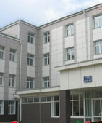
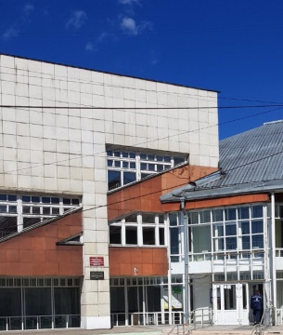
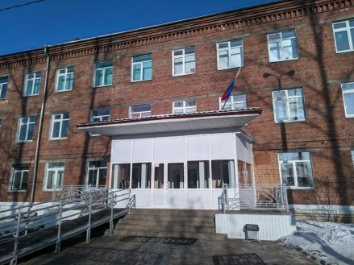
Сетевой проект «Обучение английскому языку в аспекте диалога культур»
Команда сетевого проекта
Частное учреждение дополнительного образования «Образовательный центр Эй-Би-Си»
Сергей Валентинович Распутин
МБОУ г.Иркутска СОШ № 17
МБОУ г.Иркутска СОШ № 3
МБОУ г.Иркутска СОШ № 73
МБОУ г.Иркутска СОШ № 1
МБОУ г.Иркутска гимназия № 1

Slide 10
Сетевой проект «Обучение английскому языку в аспекте диалога культур»
Договор о сетевом взаимодействии

Slide 11
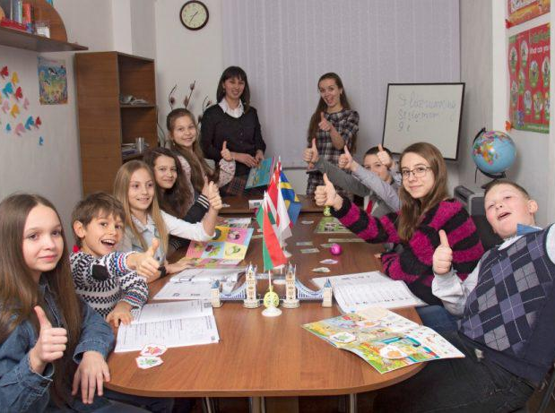
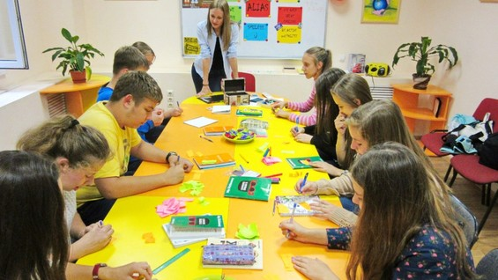
Частное учреждение дополнительного образования «Образовательный центр Эй-Би-Си»
Сергей Валентинович Распутин
– директор ЧУДО «Образовательный центр Эй-Би-Си»

Slide 12
Сетевой проект «Обучение английскому языку в аспекте диалога культур»
Команда сетевого проекта
Обучающиеся
Координационный совет
Представители родительской общественности
Учителя английского языка
Директора МБОУ и ЧУДО участников сетевого проекта
Ответственные организаторы (заместители директора , руководители МО) от каждого ОО
Цель: оптимизация работы в области обучения английскому языку учащихся в рамках поликультурного диалога участников образовательных отношений

Slide 13
Сетевой проект «Обучение английскому языку в аспекте диалога культур»
Задачи сетевого проекта
- обеспечение открытости и доступности имеющихся образовательных ресурсов (методических, информационных, кадровых) для их сетевой консолидации;
- создание единого образовательного пространства для эффективного сетевого взаимодействия в области обучения английскому языку
- обобщение опыта по результатам реализации Сетевого проекта.

Slide 14
Информационная и дорожная карты проекта

Slide 15
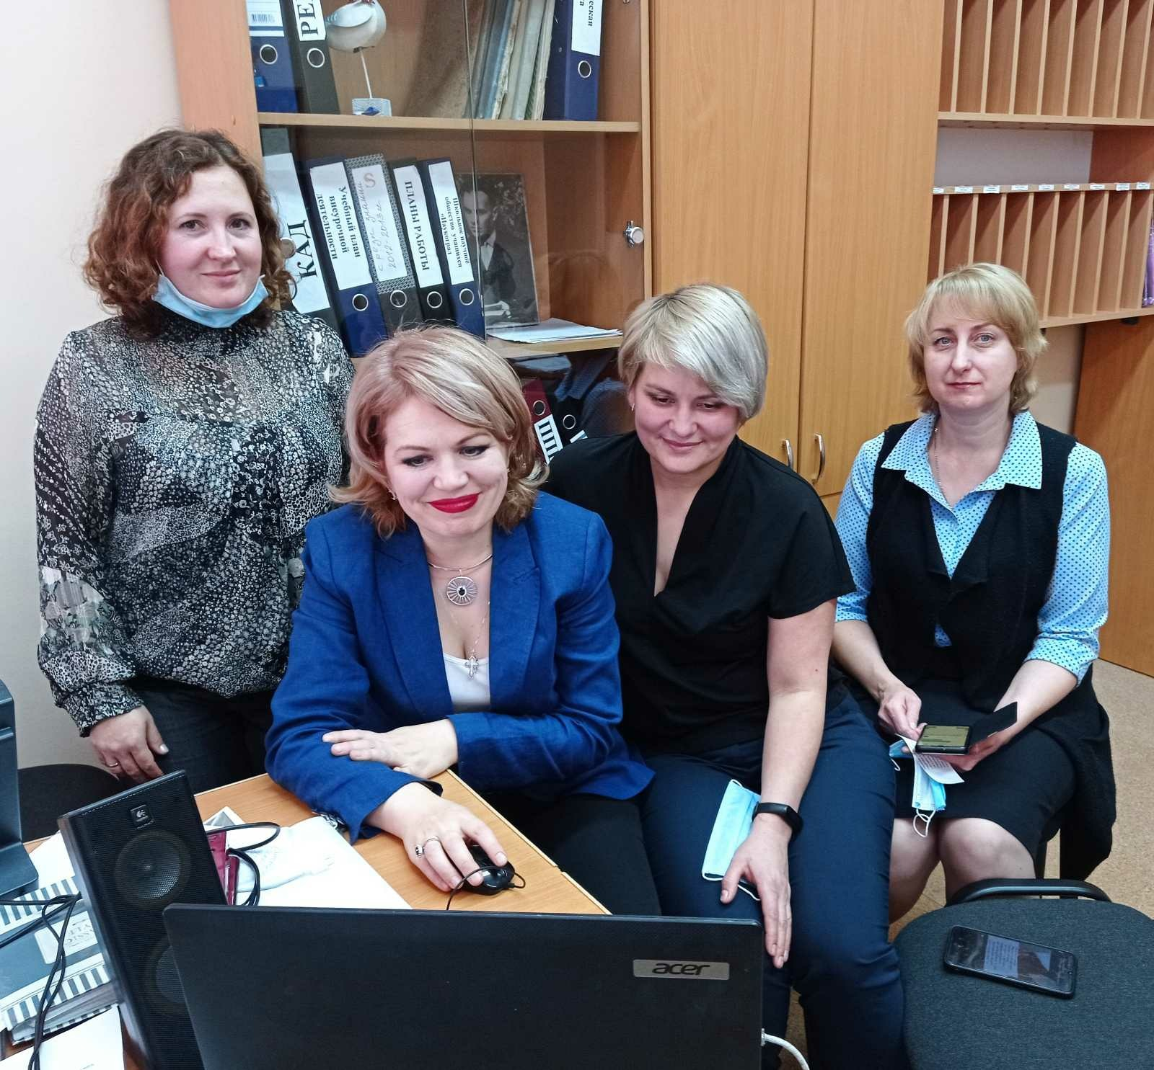
Реализация проекта в рамках дорожной карты
1 этап «Презентация команд» (название команды, связанное с тематикой проекта, представление членов команды
2 этап «Квиз»
Соревнования по тимбилдингу среди педагогов. 19 октября 2020 г. (дистанционно)

Slide 16
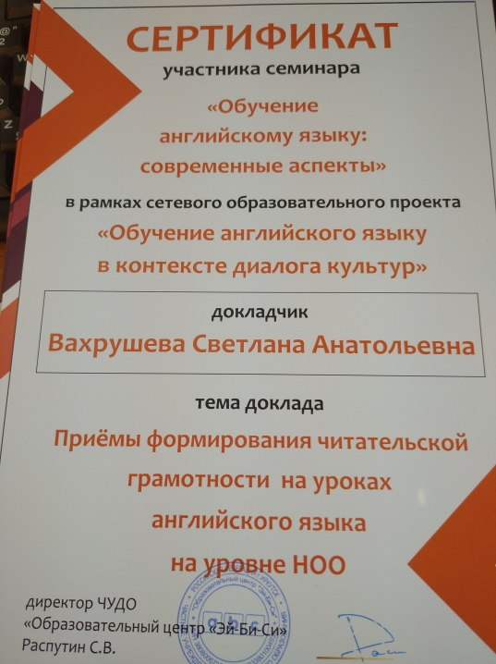
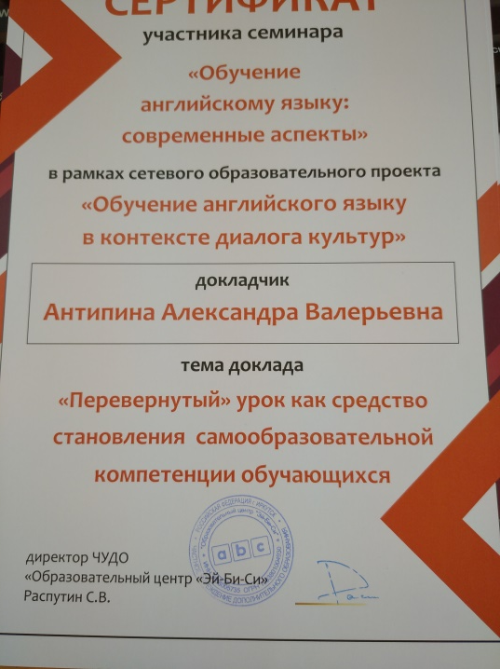
Реализация проекта в рамках дорожной карты
21.11.2020 г., 8 докладов, 12 участников, среди них 3 педагога МБОУ г.Иркутска СОШ № 17
Методический семинар «Обучение английскому языку: современные аспекты»
ноябрь 2020 г. (дистанционно, платформа «Zoom»)

Slide 17
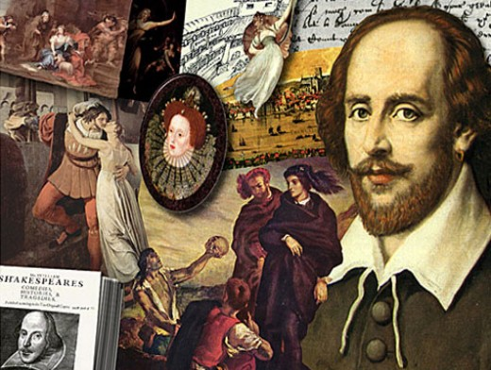
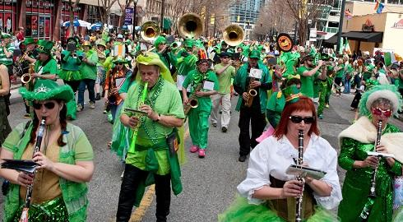
Реализация проекта в рамках дорожной карты
С октября 2020 г. в школах открыты исследовательские лаборатории (педагоги – тьюторы НИР обучающихся). Направления (изучение языковых особенностей, культуры, литературы, национальных праздников
Исследовательские лаборатории
Октябрь-май 2021 г. (6 лабораторий)

Slide 18
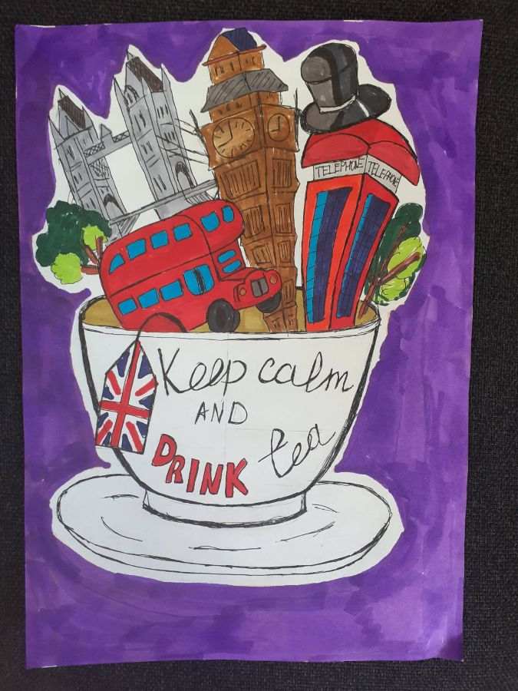
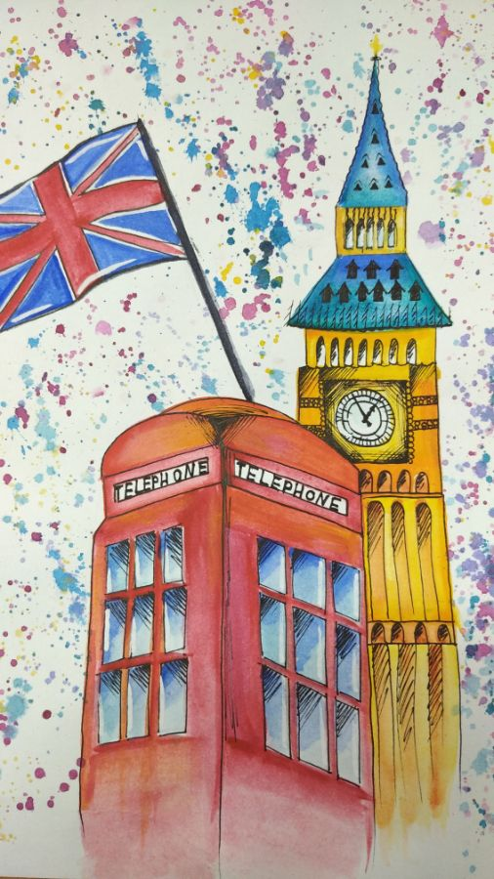
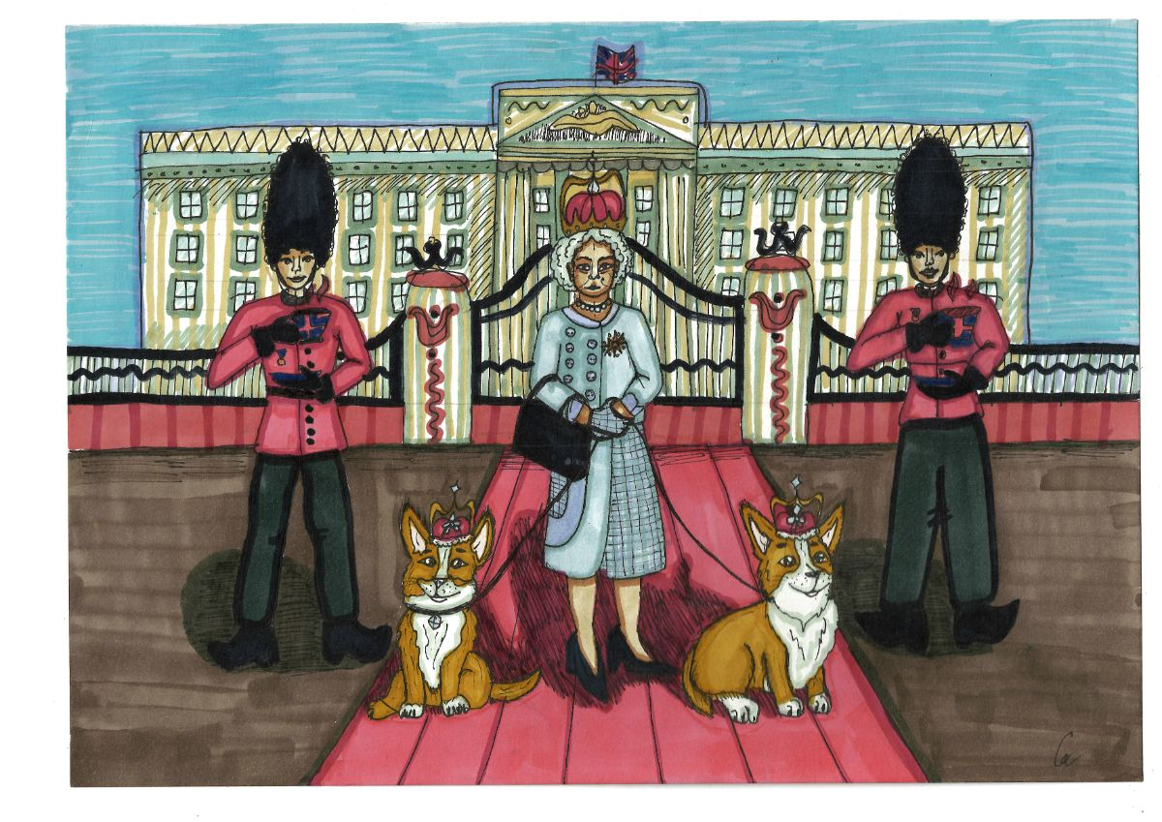
Реализация проекта в рамках дорожной карты
Фестиваль национальных культур «Лучики дружбы»
февраль-март 2021 г. : творческие площадки
Конкурс рисунков «Англия глазами детей»
февраль-март 2021 г. : 31 участник

Slide 19
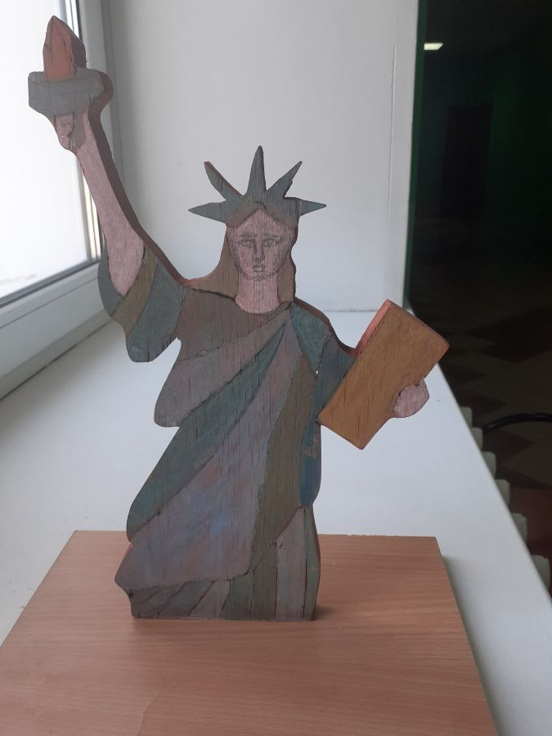
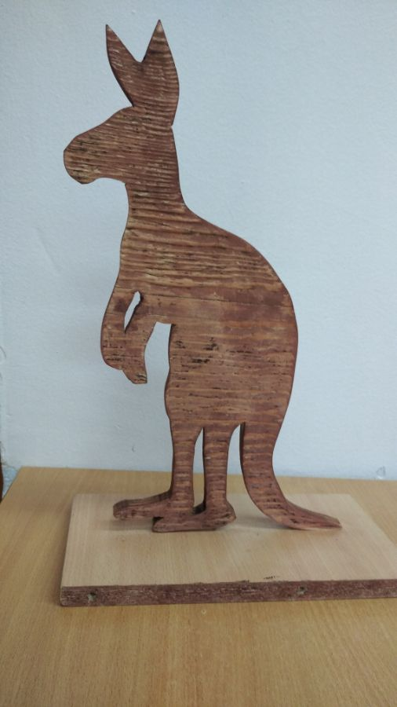
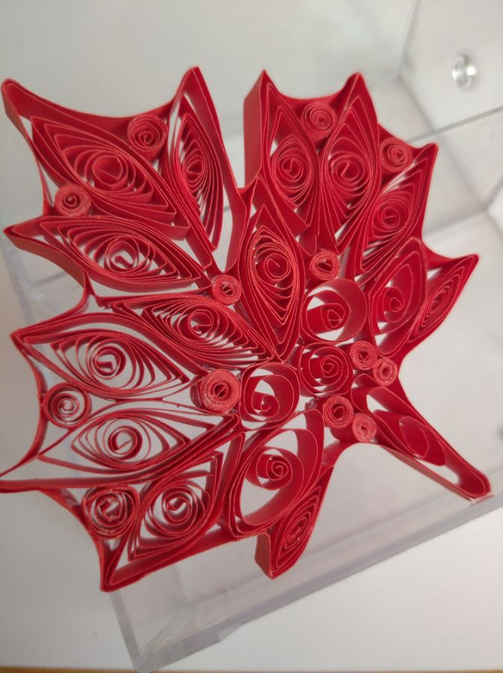
Реализация проекта в рамках дорожной карты
Фестиваль национальных культур «Лучики дружбы»
февраль-март 2021 г. : творческие площадки
Конкурс декоративно-прикладного искусства «Символ страны»
февраль-март 2021 г. : 8 участников

Slide 20
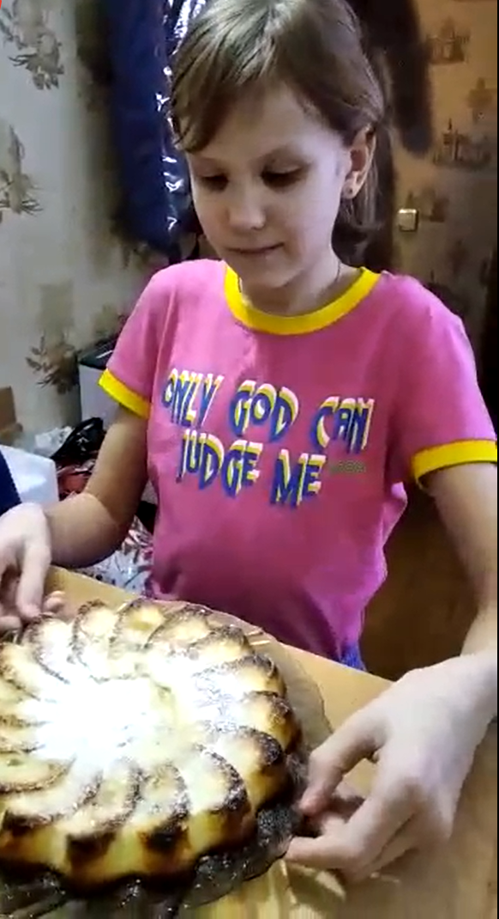
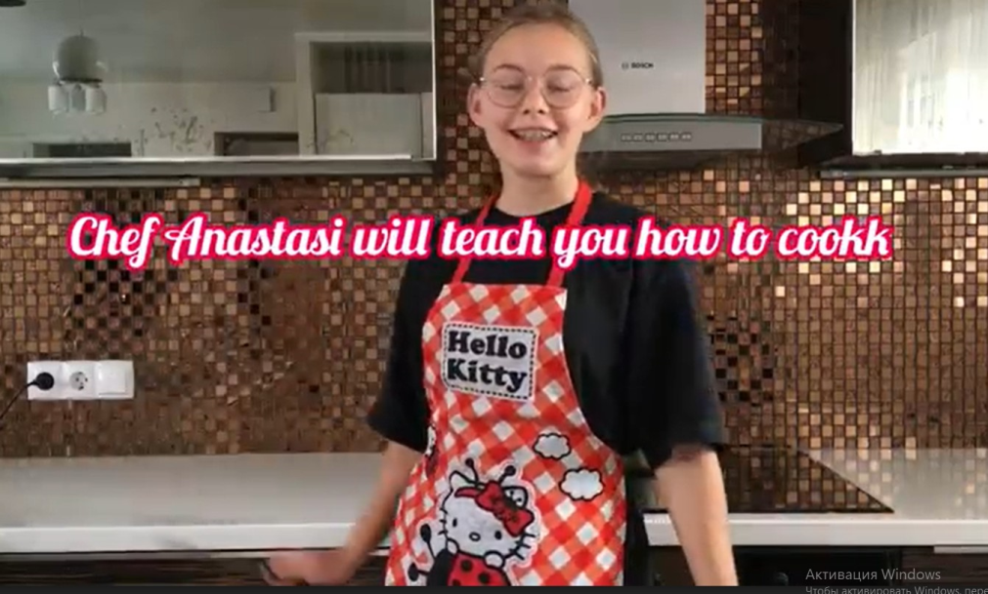
Реализация проекта в рамках дорожной карты
Фестиваль национальных культур «Лучики дружбы»
февраль-март 2021 г. : творческие площадки
Конкурс мастер-классов «Национальное блюдо страны»
февраль-март 2021 г. : 7 участников

Slide 21
Реализация проекта в рамках дорожной карты
Фестиваль национальных культур «Лучики дружбы»
февраль-март 2021 г. : творческие площадки
Конкурс «Песенная культура англоязычных стран
февраль-март 2021 г. : 20 участников

Slide 22
Реализация проекта в рамках дорожной карты
Фестиваль национальных культур «Лучики дружбы»
февраль-март 2021 г. : творческие площадки
Научно-практическая конференция «Познаем, исследуем, проектируем»
февраль-март 2021 г. : 9 участников

Slide 23
Реализация проекта в рамках дорожной карты
Олимпиада для студентов старших классов «English Expert»
апрель 2021 г.
МБОУ СОШ № 17 – 7 победителей

Slide 24
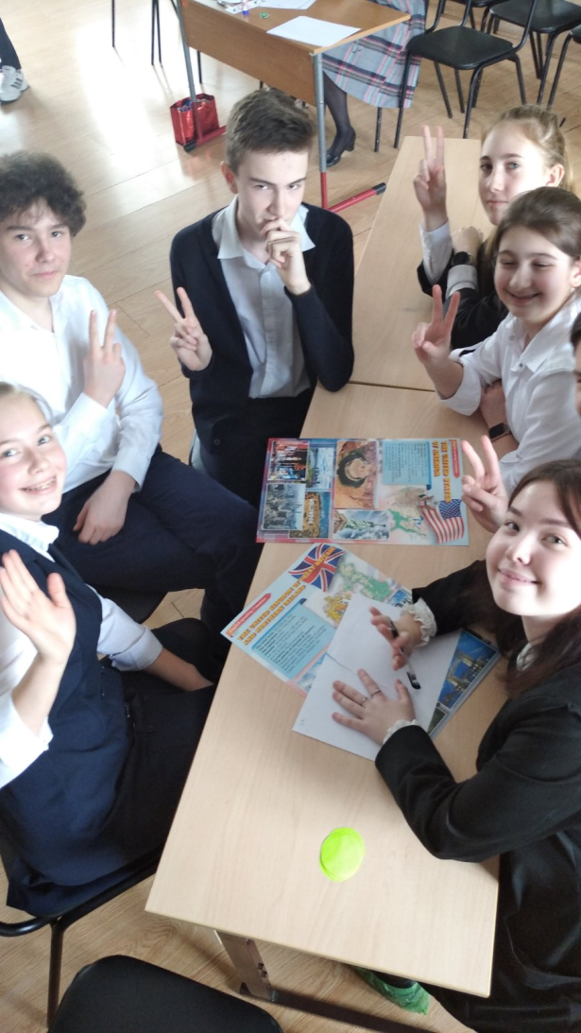
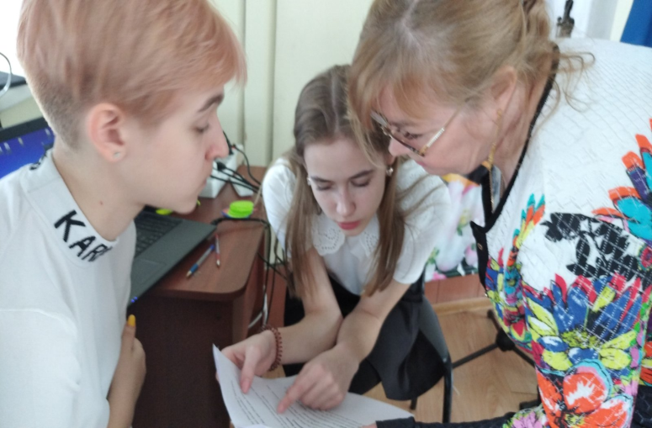
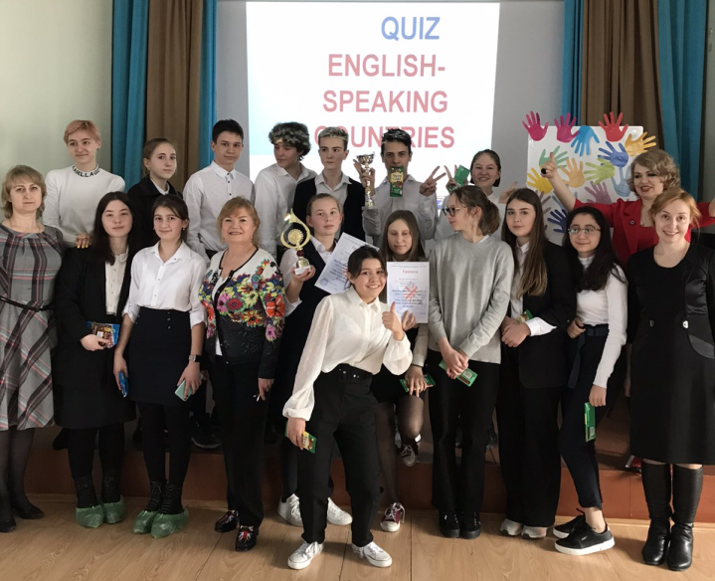
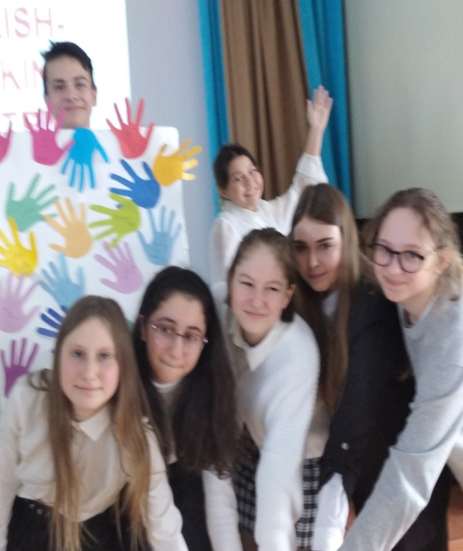
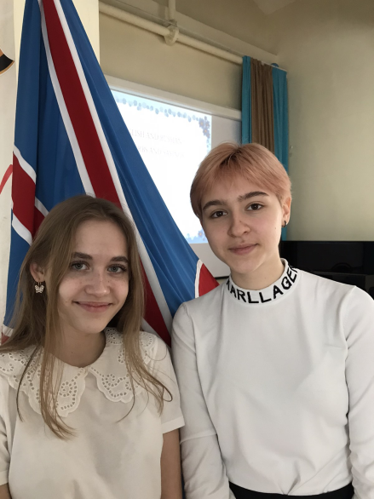
Реализация проекта в рамках дорожной карты
Интеллектуальный марафон «Англоязычные страны»
апрель 2021 г.
19 участников (МБОУ г.Иркутска СОШ № 17, МБОУ г.Иркутска СОШ № 1)

Slide 25
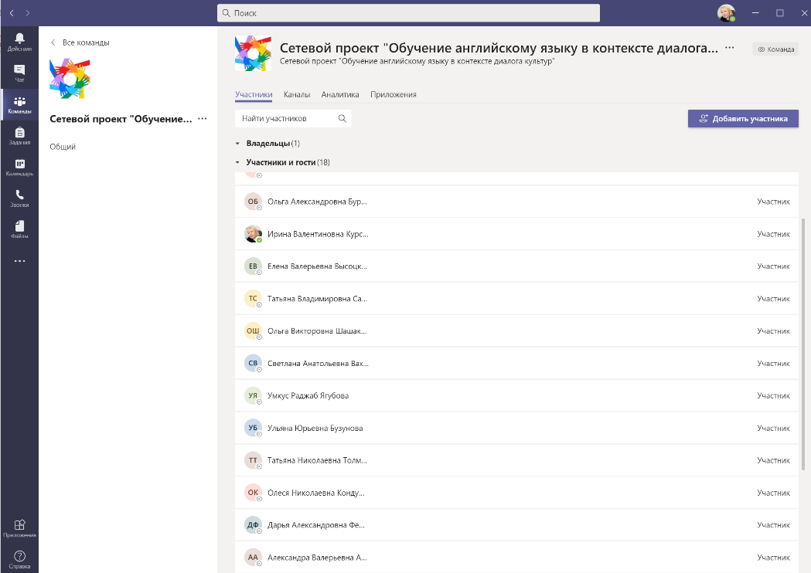
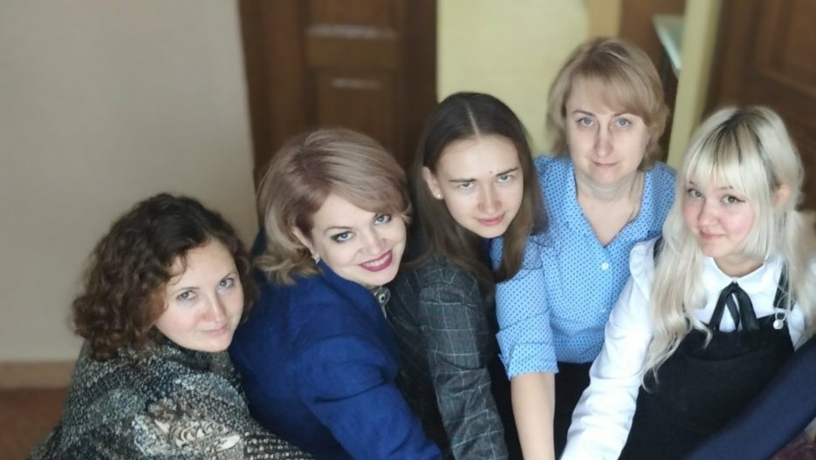
Положительный эффект от реализации сетевого проекта
Молодые специалисты стали тьюторами НИР работ обучающихся в рамках созданных исследовательских лабораторий.
Молодые специалисты стали спикерами школьного методического семинара «Приемы формирование функциональной грамотности»
Молодые специалисты стали спикерами методического семинара в рамках сетевого проекта «Обучение английскому языку: современные аспекты»

Slide 26
Перспективы проекта
Расширение спектра социальных партнеров
Внедрение инновационных технологий социального взаимодействия
Создание инновационных образовательных продуктов

